Slide 1
Leche materna

Slide 2
A un recién nacido se le puede alimentar con leche artificial (en polvo, de vaca, de bote) o con la insustituible leche materna

Slide 3
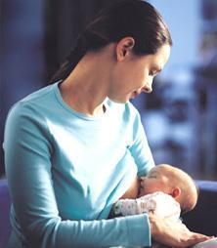
Ya que es el mejor alimento para el bebé; ambas le permitirán vivir, pero habrá diferencia en su crecimiento integral;

Slide 4
¿Por qué la leche materna es mejor?
La leche humana es el mejor alimento que puede recibir un niño ya que ha sido específicamente diseñada para satisfacer las necesidades de su especie.

Slide 5
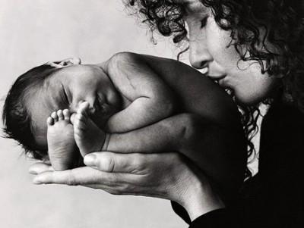
Lo que la hace inmejorable es el hecho de que satisface las necesidades básicas
-Alimento
-Vínculo,
-Estimulación
-Inmunidad

Slide 6
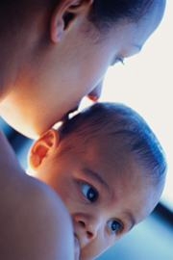
Necesidades que ningún alimento sustituto ha logrado satisfacer en forma tan completa como la leche materna.

Slide 7
En la vida espiritual es igual, el recién convertido necesita recibir su lechita materna, no adulterada (Palabra de Dios), amor y cuidado.
Todos necesitamos satisfacer las siguientes necesidades:

Slide 8
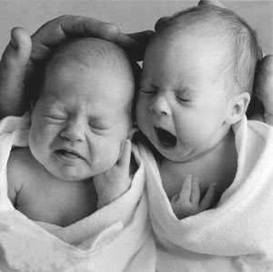
Hambre, deseo de comer
Todo recién nacido desea la leche materna

Slide 9
“Desead, como niños recién nacidos, la leche espiritual no adulterada, para que por ella crezcáis para salvación”
1 Pedro 2:2

Slide 10
Necesidad de crecimiento
Debemos crecer para no ser movidos por cualquier enseñanza

Slide 11
“para que ya no seamos niños, zarandeados por las olas y llevados a la deriva por todo viento de doctrina…”
Efesios 4:14

Slide 12
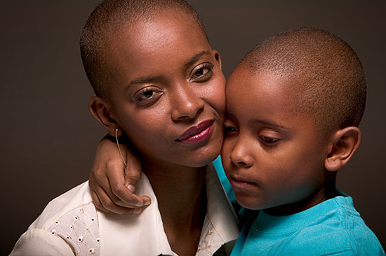
La gente está necesitada

Slide 13
“He aquí que vienen días, dice el Señor DIOS, en los cuales enviaré hambre a la tierra, no hambre de pan, ni sed de agua, sino de oír las palabras del SEÑOR” Amos 8:11

Slide 14
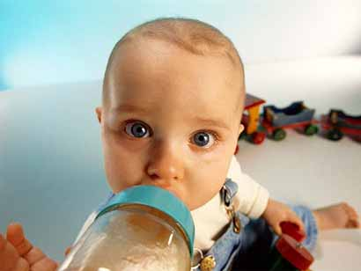
Leche sustituta
No permite
una estrecha relación de amor
entre el recién nacido y su madre

Slide 15
Una relación fría
“Entonces la mujer de quien era el hijo vivo, habló al rey …y dijo: ¡Ah, señor mío!, dad a ésta el niño vivo, y no lo matéis.

Slide 16
Mas la otra dijo:
Ni a mí ni a ti; partidlo”
1 Reyes 3:26

Slide 17
Alimento insuficiente
“El joven Samuel ministraba
…Y la palabra del
Señor escaseaba
en aquellos días;
no había visión
con frecuencia”
1 Samuel 3:1

Slide 18
Falta de Madurez
“Y Bernabé quería que llevasen consigo a Juan, el que tenía por sobrenombre Marcos…

Slide 19
“… pero Pablo insistía en que no debían llevar consigo al que se había apartado de ellos desde Panfilia, y no había ido con ellos a la obra” Hechos 15:37-38

Slide 20
Heridas
“Y Jonatán hijo de Saúl tenía un hijo lisiado de los pies. Tenía cinco años de edad cuando llegó a Jizreel la noticia de la muerte de Saúl y de Jonatán, y su nodriza le tomó y huyó;

Slide 21
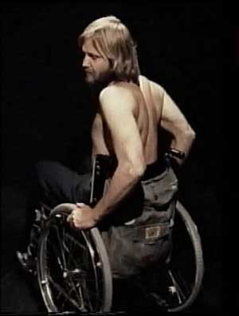
y mientras iba huyendo apresuradamente, se le cayó el niño y
quedó cojo.
Su nombre
era Mefi-bóset”
2 Samuel 4:4

Slide 22
¿Por qué dar leche materna?
Porque es el mejor alimento
Porque da libertad
Porque da salud

Slide 23
Porque da esperanza de vida eterna
Porque da consuelo
Porque da dirección y desarrollo integral

Slide 24
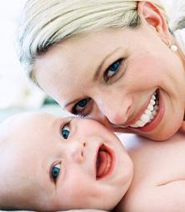
¿Cómo dar leche materna?
Con amor, como la madre de Moisés
Con sacrificio y abnegación,
como Pablo a
las iglesias

Slide 25
Cuándo dar leche materna?
En todo tiempo
“Y estas palabras que yo te mando hoy, estarán sobre tu corazón; y las repetirás a tus hijos, y hablarás de ellas estando en tu casa,

Slide 26
…y andando por el camino, y al acostarte, y cuando te levantes. Y las atarás como una señal en tu mano,…
Re-encuentro

Slide 27
…y estarán como un recordatorio ante tus ojos; y las escribirás en los postes de tu casa, y en tus puertas”
Deuteronomio 6:6-9.
Re-encuentro

Slide 28
Conclusión
Es necesario dar la Palabra de Dios a los nuevos creyentes para que no mueran y crezcan fuertes y sanos

Slide 29
para que luego den fruto para la gloria de Dios. Seamos buenas madres y buenos padres que esto agrada al Señor.

